Slide 1

Chào mừng các con đến với
môn Đạo đức lớp 3
Tuần 14 – Bài:
Quan tâm, giúp đỡ hàng xóm (tiết 1)

Slide 2


Slide 3
Hoạt động 1
Đọc truyện và trả lời câu hỏi

Slide 4
Chị Thủy của em
Bé Viên ra sau nhà rồi chạy tuốt ra ngoài vườn chơi. Trời thì nắng chang chang, Viên cứ đầu trần phơi nắng. Mẹ Viên đi làm ngoài đồng, không có ai trông nom em.
- Viên ơi ! Đừng ra nắng, kẻo về mẹ mắng. Em sang nhà chị chơi đi!
Nghe tiếng gọi, bé Viên quay lại. Thì ra là chị Thuỷ ở nhà bên cạnh gọi Viên. Em nói vọng sang:
- Chị Thuỷ ra đây bắt cho em con chuồn chuồn đi ! Nó khôn thật là khôn, em bắt không được.
- Thôi, sang nhà chị, chị làm cho cái chong chóng thích hơn.
Sau đó Thuỷ dắt Viên về nhà mình chơi và cắt lá dừa làm cho Viên cái chong chóng. Bé Viên thích thú nhìn chong chóng quay tít trước gió. Một lát sau, thấy Viên có vẻ chán trò chơi chong chóng, Thuỷ giả làm cô giáo dạy cho Viên học. Thuỷ lấy tập vở và bút chì vừa viết, vừa chỉ cho Viên đọc :
- O, đây là chữ O. Em nhớ : chữ O tròn như quả trứng gà.
Bé Viên cười thích thú, đọc theo và nói :
- Chữ O dễ đọc quá há chị Thuỷ !
Vừa lúc đó, mẹ Viên về. Viên chạy ra, mừng rỡ khoe với mẹ :
- Chị Thụỷ làm cho con cái chong chóng đẹp và dạy con học nữa, mẹ ạ !
Nghe Viên nói, mẹ cười và thầm cảm ơn sự giúp đỡ của cô bé hàng xóm tốt bụng.

Slide 5
Trả lời các câu hỏi sau:
01.
Vì sao bé Viên lại cần sự quan tâm của Thủy?
- Vì bé Viên ở nhà một mình, mẹ ra ngoài đồng làm, không ai trông nên chạy ra ngoài chơi lúc trời nắng.
02.
Bạn Thủy đã làm gì để bé Viên chơi vui ở nhà?
Bạn Thủy đã gọi bé Viên vào nhà để làm chong chóng, chơi cùng với Viên và dạy học cho Viên.
03.
Vì sao mẹ của bé Viên lại thầm cảm ơn bạn Thủy?
- Bởi vì Thủy đã chơi và trông Viên giúp mẹ của bé Viên.
04.
Qua câu chuyện trên, em học được ở bạn Thủy điều gì?
- Em nên quan tâm, giúp đỡ hàng xóm, láng giềng.

Slide 6
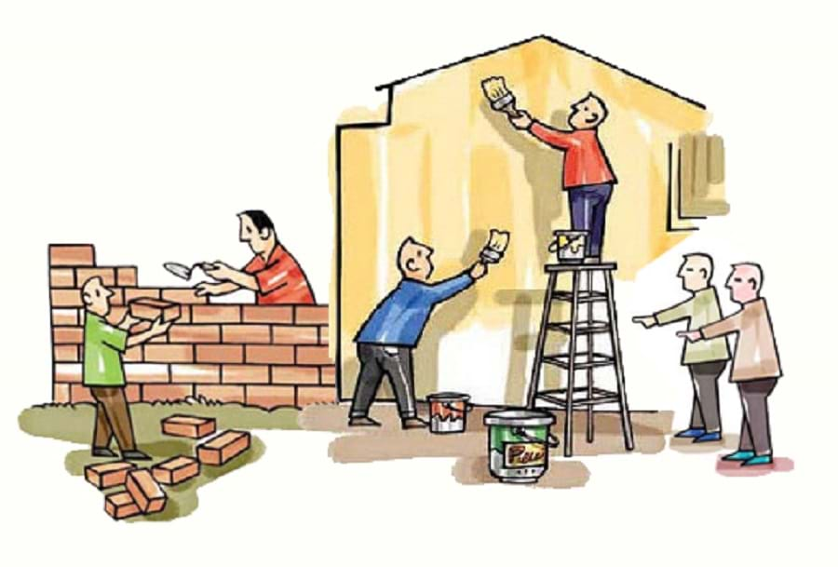
Vì sao phải quan tâm, giúp đỡ hàng xóm láng giềng?
Vì hàng xóm, láng giềng là những người sống gần gũi và bên cạnh gia đình của mình.
Vì khi được giúp đỡ thì khó khăn của họ sẽ vơi đi và tình làng, nghĩa xóm sẽ càng thêm gắn bó.

Slide 7

02
QUAN SÁT

Slide 8
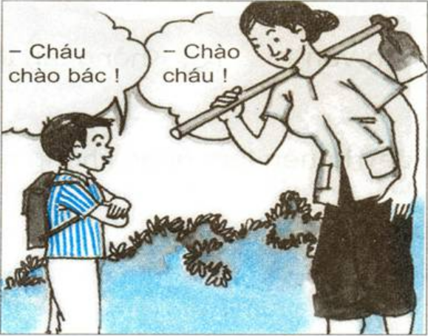
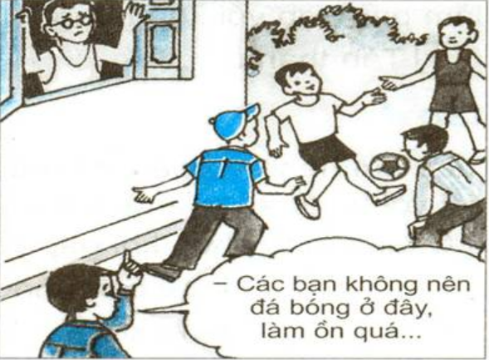
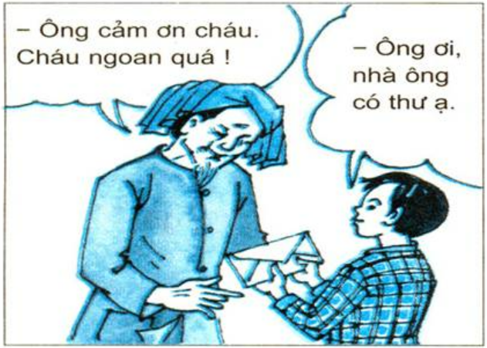
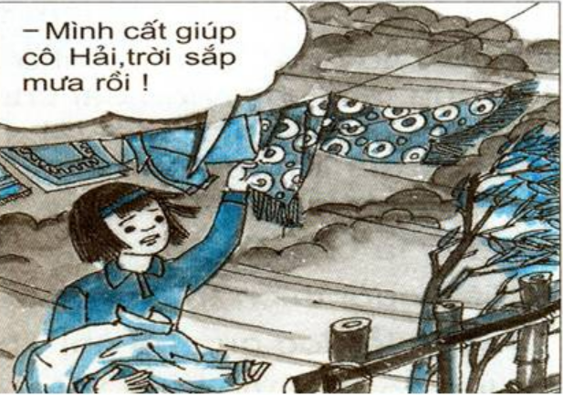
Quan sát tranh và trả lời câu hỏi
Tranh 1
Trả lời các câu hỏi
Tranh 2
Đặt tên cho từng bức tranh
Hãy nhận xét việc làm của các bạn nhỏ trong tranh?
Việc làm nào là quan tâm, giúp đỡ hàng xóm láng giềng? Việc làm nào ảnh hưởng đến hàng xóm láng giềng?
Tranh 3
Tranh 4

Slide 9
Quan sát và đặt tên cho từng tranh
Tranh 1
Tranh 2
Tranh 3
Tranh 4
Lễ phép chào hỏi người lớn
Làm phiền hàng xóm
Cậu bé tốt bụng
Giúp đỡ cô hàng xóm

Slide 10
Làm việc cá nhân
Nhận xét việc làm của các bạn trong tranh
Tranh 1
Tranh 3
Tranh 2
Tranh 4
Quan tâm, giúp đỡ hàng xóm
Làm phiền hàng xóm

Slide 11
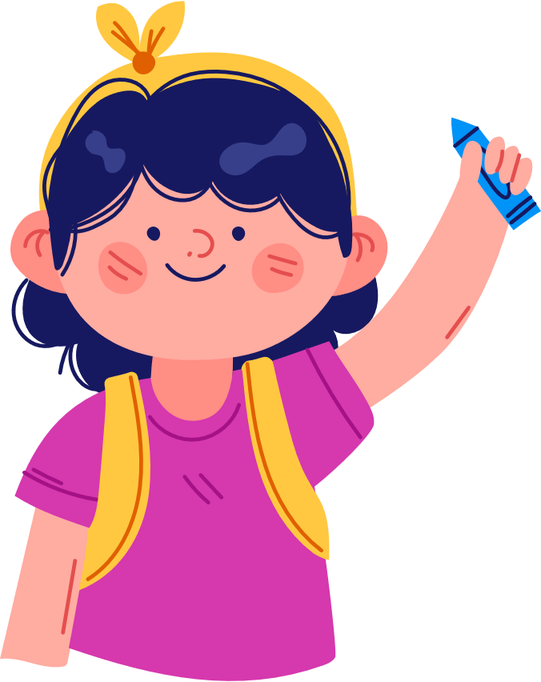

Kết luận
Cần quan tâm, giúp đỡ hàng xóm láng giềng.
Tránh làm phiền tới hàng xóm láng giềng.

Slide 12






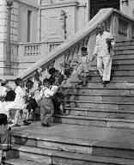
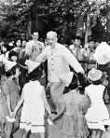
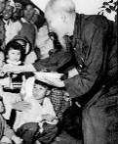
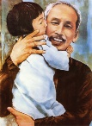
Bày tỏ thái độ
Em hãy bày tỏ thái độ, ý kiến của mình qua các tình huống sau:

Slide 13



Em tán thành hay không tán thành với các ý kiến dưới đây. Hãy bày tỏ thái độ của mình bằng cách chọn gương mặt thích hợp:
01.
Hàng xóm tắt lửa, tối đèn có nhau.
Tán thành
Không tán thành

Slide 14
Em tán thành hay không tán thành với các ý kiến dưới đây. Hãy bày tỏ thái độ của mình bằng cách chọn gương mặt thích hợp:
02.
Đèn nhà ai, nhà nấy rạng.
Tán thành
Không tán thành

Slide 15
Em tán thành hay không tán thành với các ý kiến dưới đây. Hãy bày tỏ thái độ của mình bằng cách chọn gương mặt thích hợp:
Quan tâm, giúp đỡ hàng xóm láng giềng là biểu hiện của tình làng nghĩa xóm.
03.
Tán thành
Không tán thành

Slide 16
Em tán thành hay không tán thành với các ý kiến dưới đây. Hãy bày tỏ thái độ của mình bằng cách chọn gương mặt thích hợp:
Trẻ em cũng cần quan tâm, giúp đỡ hàng xóm láng giềng bằng các việc làm phù hợp với khả năng.
04.
Tán thành
Không tán thành

Slide 17
— Ca dao
Người xưa đã nói chớ quên,
Láng giềng tắt lửa, tối đèn có nhau.
Giữ gìn tình nghĩa tương giao,
Sẵn sàng giúp đỡ khác nào người thân.

Slide 18
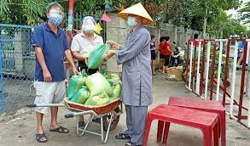
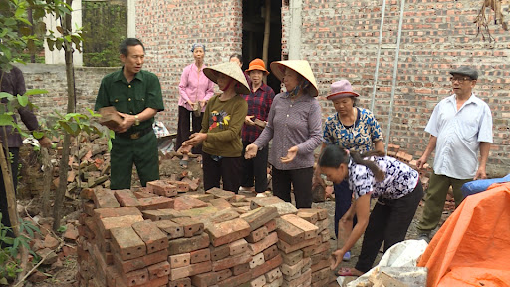
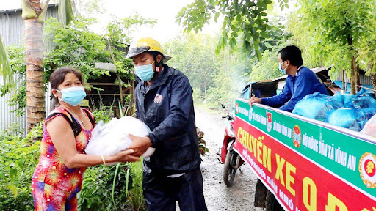
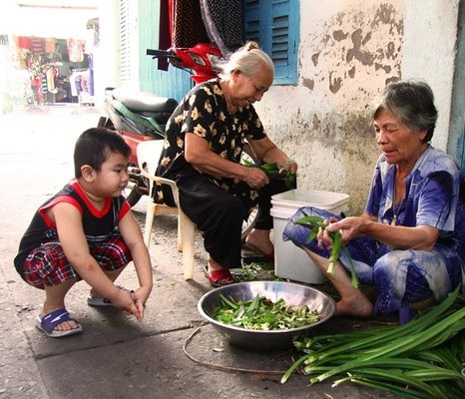
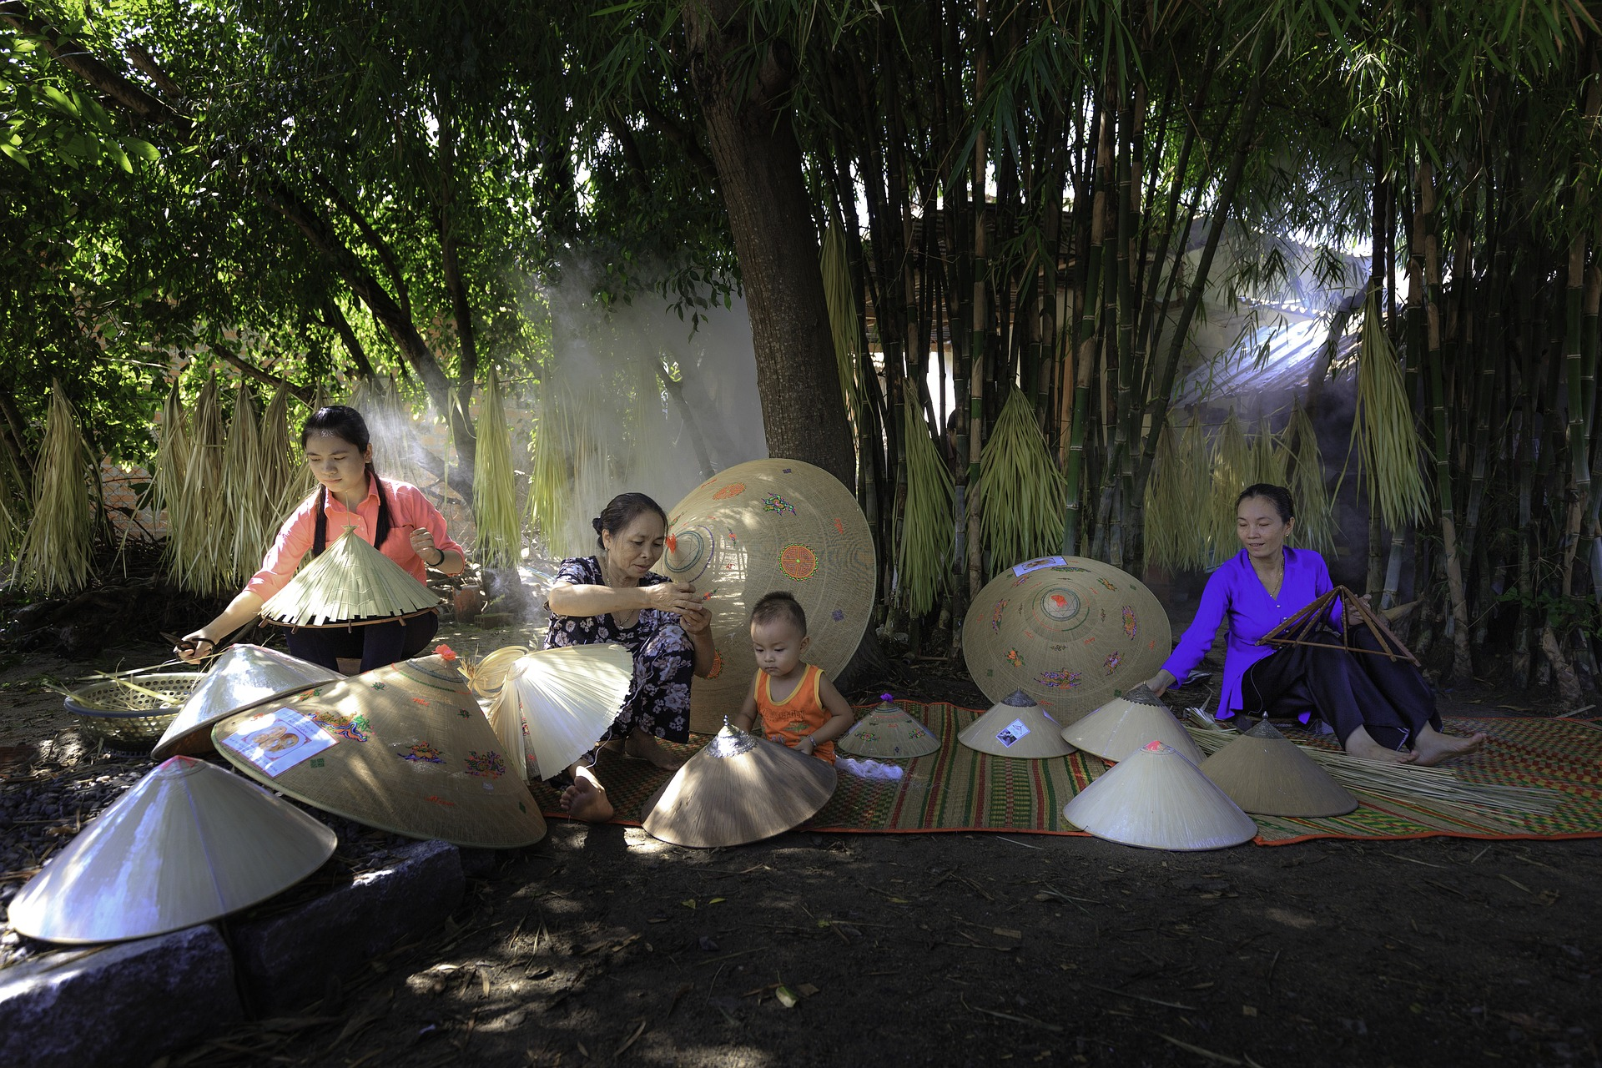

Một số hình ảnh về tình làng nghĩa xóm
Hỗ trợ thực phẩm mùa Covid
Giúp đỡ, xây dựng cùng làng xóm
Giúp đỡ, trò chuyện cùng hàng xóm
Hỗ trợ thực phẩm mùa Covid

Slide 19

Chúc các con chăm chỉ học tập,
và giữ gìn sức khỏe thật tốt!

